Slide 1

商品中心业务系统实现链路介绍
零售研发部 - 刘阳生

Slide 2

01
商品基本属性
02
商品域全景
03
架构 & 核心链路
04
面临的问题 & 规划

Slide 3
科技永辉 守护新鲜：一条黄瓜鱼的鲜活之旅
黄瓜鱼从
福建宁德养殖基地晚间采购,
食品安全检查,
定温配送到门店,
门店收货,
门店陈列,
客户下单,
支付,
履约配送到客户手中
品类规划
寻源
采购
配送
陈列
销售

Slide 4
基本信息
品名, 规格, 单位, 编码, 条码, 温度条件...
类目信息
部类, 大类, 中类, 小类
基础信息
大区商品名称:福建黄瓜鱼（冰）500g
商品编号:1318965
商品名称:福建黄瓜鱼（冰）500g以上/条
商品类型:Z001
商品类别:00
采购组:H06(冰鲜课)
单位:4(KG)
规格:散装
条码类型:03
条码:2303863000001
部类:11(生鲜部)
大类:1106(冰鲜)
中类:110610(黄瓜鱼类)
小类:11061001(鲜黄瓜鱼)
品牌编号: 0000882
品牌名称: 生鲜
商品状态: 正常商品
有效标识: 有效
物流模式: 直送
供应商编号: 50000716
供应商名称: 薛*勇
供应商账户组: Z008 项目供应商
品牌信息
一级品牌, 二级品牌
财务信息
进项税, 销项税, 税务编码 ...
商品信息
商品状态
A新品/B正常商品/E暂时停购...
有效标识
无效/有效/有效不可订
地点商品
物流模式
1直送/2直通/3配送
供应商
默认供应商/例外货源/经营方式
区域化品名
区域化品名信息
配送方式
大包装/小包装/散配
采购组织商品
采购信息
含税进价, 退货协议等

Slide 5
地点信息-层级结构
地点: W100
全国结算物流店组
店群: 0048
地点: W101
全国层级
P100 永辉全国物流采购组织
...
店群: 0124
地点: W013
地点: W001
采购组织
店群: 0037
地点: W002
地点归属
地点: W003
外围系统标记
福州市屏西店
地点状态
大区层级
P001 永辉福建大区采购组织
地点: 9010
所属版块
P002 永辉重庆大区采购组织
地点: 9011
配送中心类型
福州进价店组
店群: 0001
地点: 9012
...
...
...

Slide 6
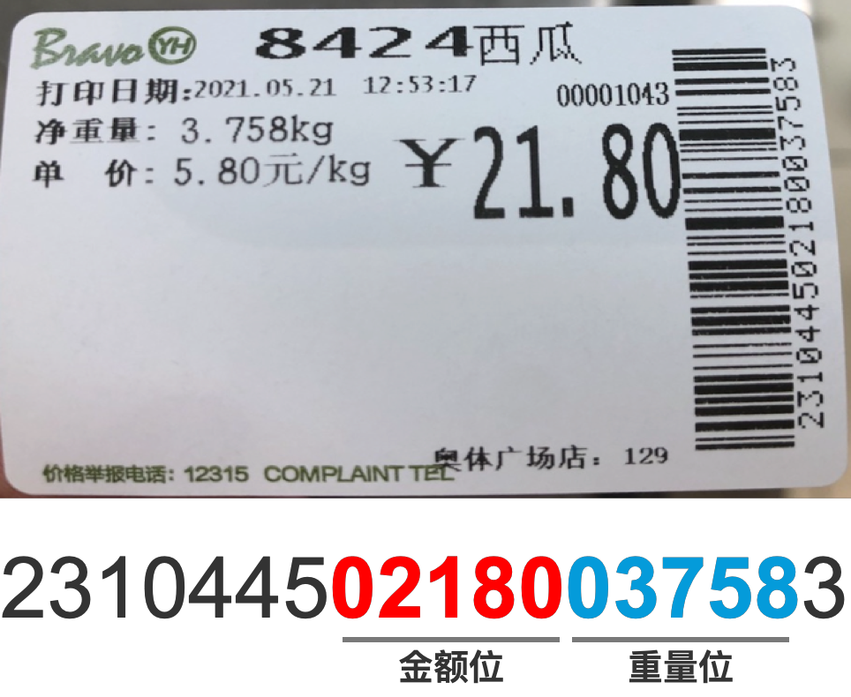
商品扩展信息
PLU关系
维护商品编码与PLU商品编码对应关系
PLU条码
门店商品维度维护PLU金额码
PLU
PLU品名
大区商品维度维度商品PLU品名
商品扩展信息
分割
商品母品与子品分割关系
转换
商品母品与子品转换关系
物料
分解拆分
维护商品分解拆分关系
加工
商品加工关系
一品多码
产地: 福建宁德
等级: 1级
规格: 400g-500g
商品形态: 鳞小，表皮呈金黄色伴随粘液
存储要求: 冷藏0-5度
收货标准描述: 1. 腮红、无脱、金黄色、无大肚、无時形、鱼身硬延、内质有弹性:
2. 箱盖包含产品生产日明、净重、规格:3. 提供批次产品快检报。
上下市周期: 全年
商品定位: 全国基础
采销信息
商品定位
...

Slide 7
01
商品基本属性
02
商品域全景
03
架构 & 核心链路
04
面临的问题 & 规划

Slide 8
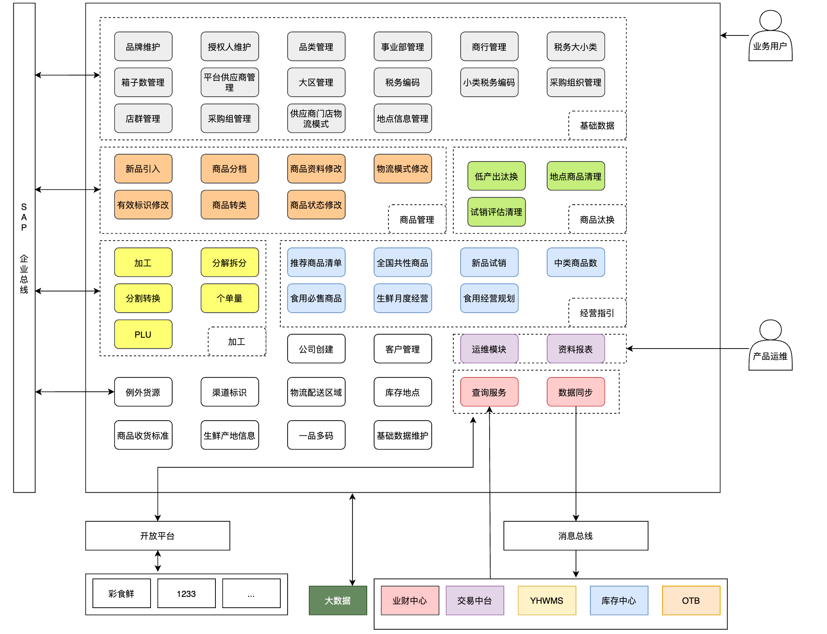
商
品
域
全
景

Slide 9

商品生命周期
品类规划
商品开发及评审
新品试销迭代
新品绩效评估
商品推广销售
商品汰换
商品生命周期阶段
商品生命周期流程
项目立项
新品技术评审
新品试销
正常商品
商品淘汰
品类
商品
结构
品类
角色
定位
箱子
数管
控
寻源
洽谈
样品
检测
厂商
考察
商品
盲测
评估
商品
建档
新品
营销
策划
首批
订货
试销 推广
日常
补货
新品
绩效
指标
新品
绩效
结果
门店
新品
日常
补货
新品
淘汰
清场
商品
状态
调整
商品
转档
物流
模式
修改
绩效
评估
商品
汰换
规则
商品
淘汰
退出
商品过程管理
商品结构
商品开发评审
商品补货/销售
试销评估
商品信息变动
商品汰换

Slide 10
01
商品基本属性
02
商品域全景
03
架构 & 核心链路
04
面临的问题 & 规划

Slide 11

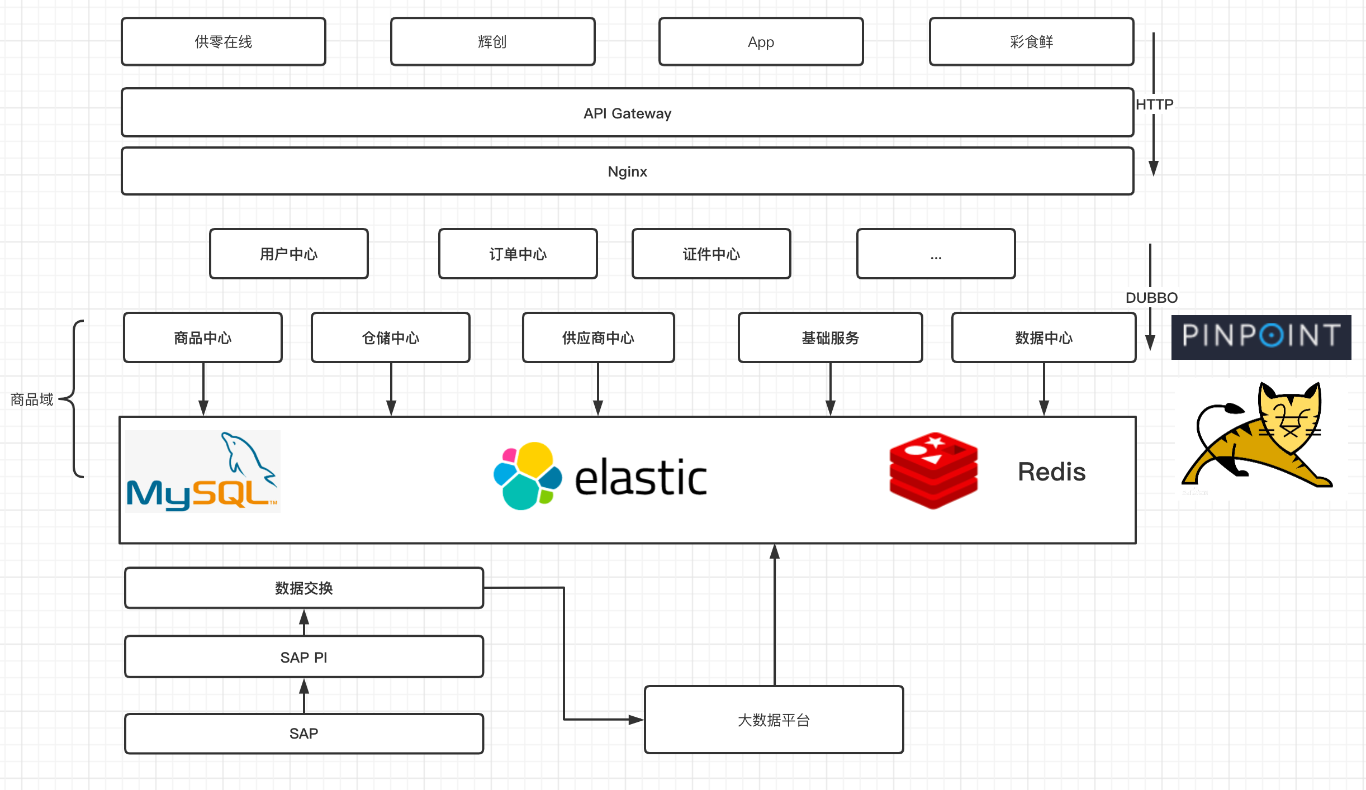
供零在线

Slide 12
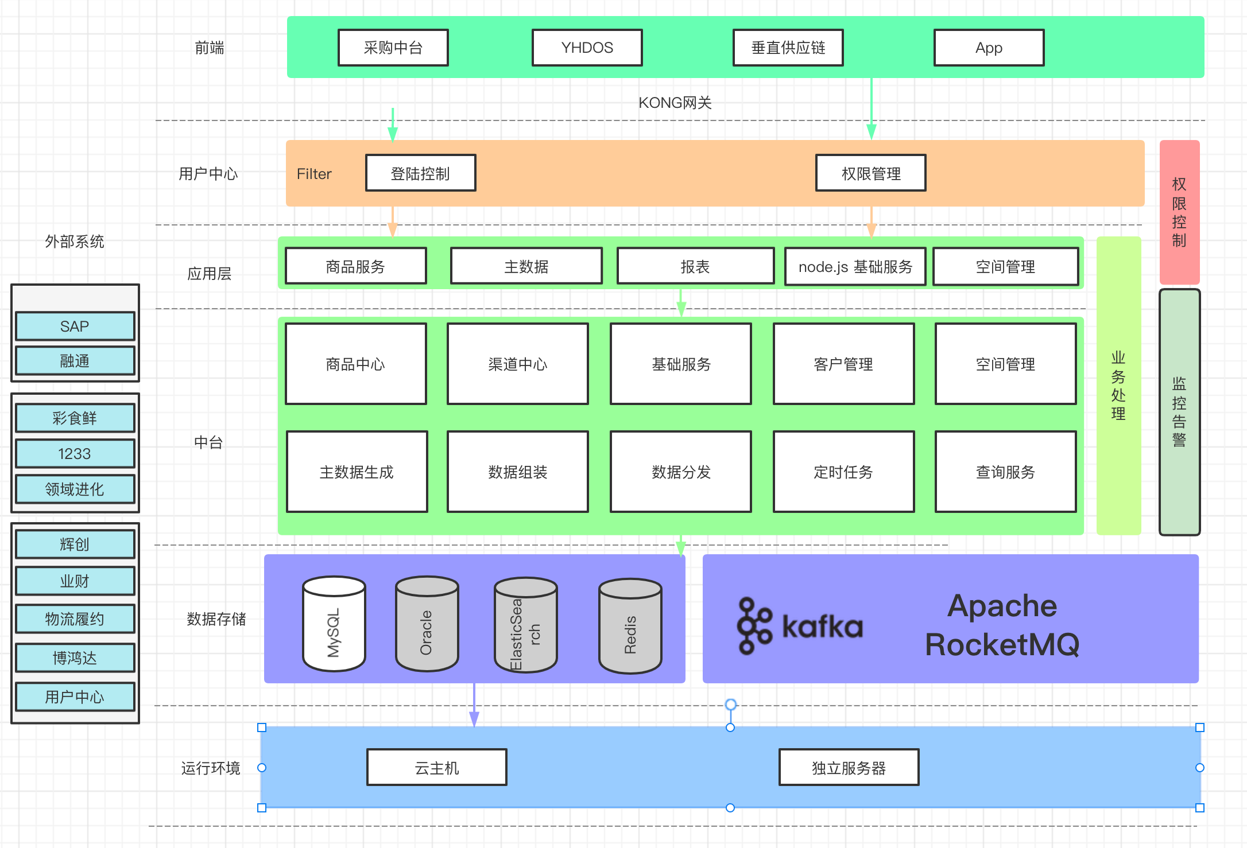
采购中台

Slide 13
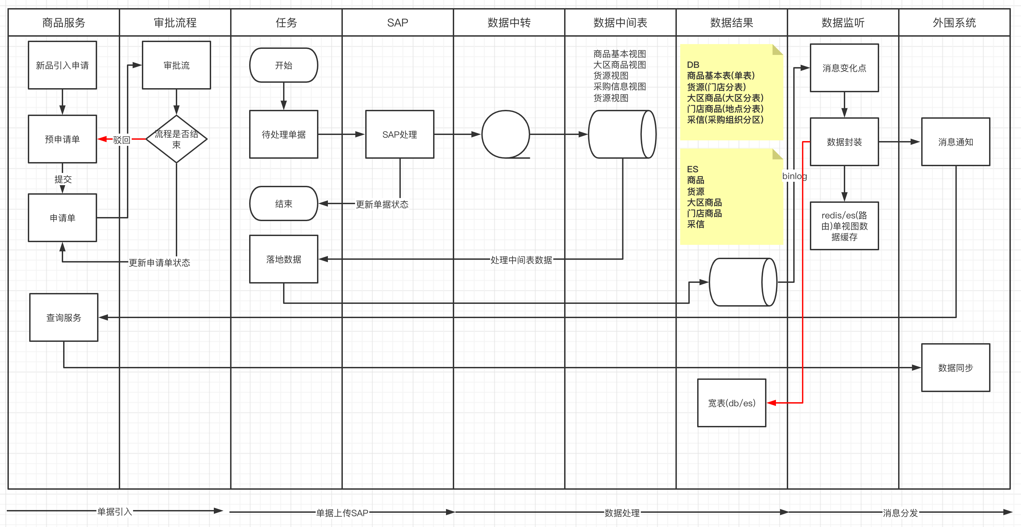
商品引入数据链路

Slide 14
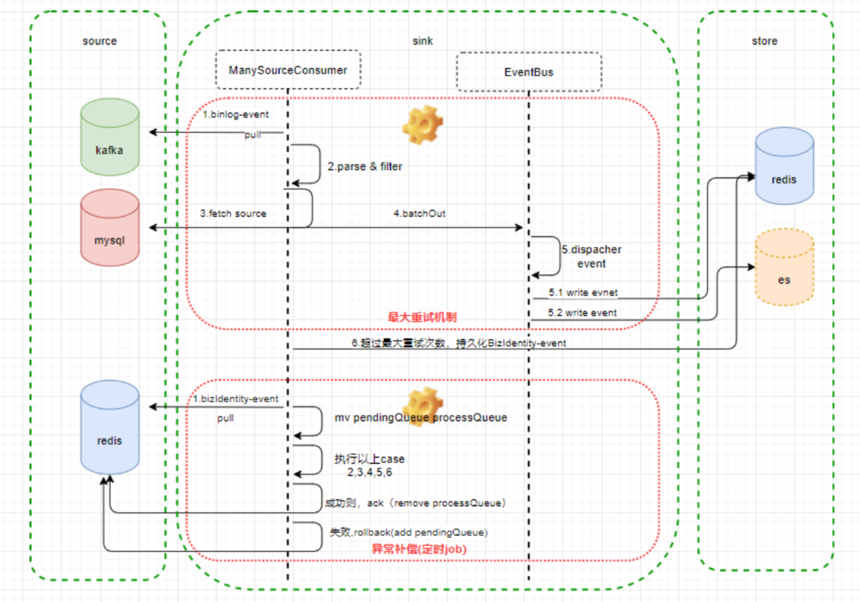
数据同步链路

Slide 15
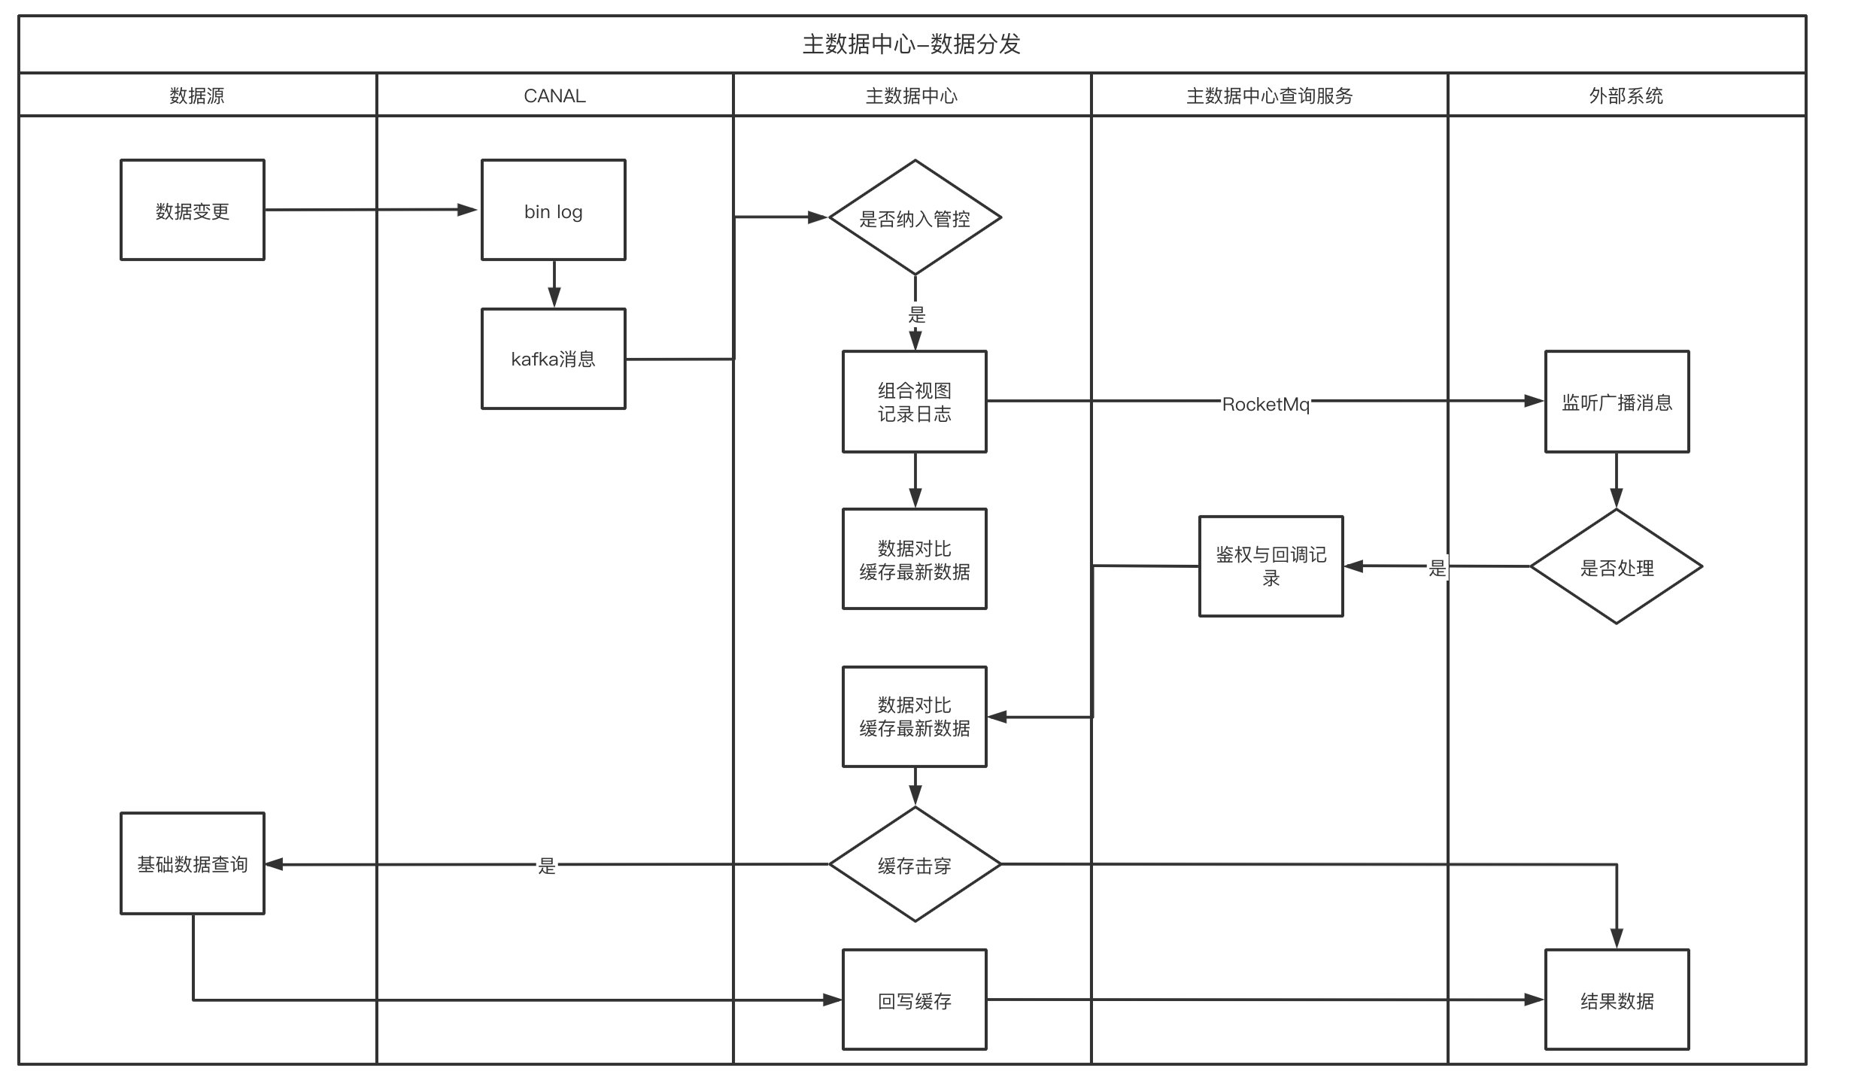
数据分发链路

Slide 16
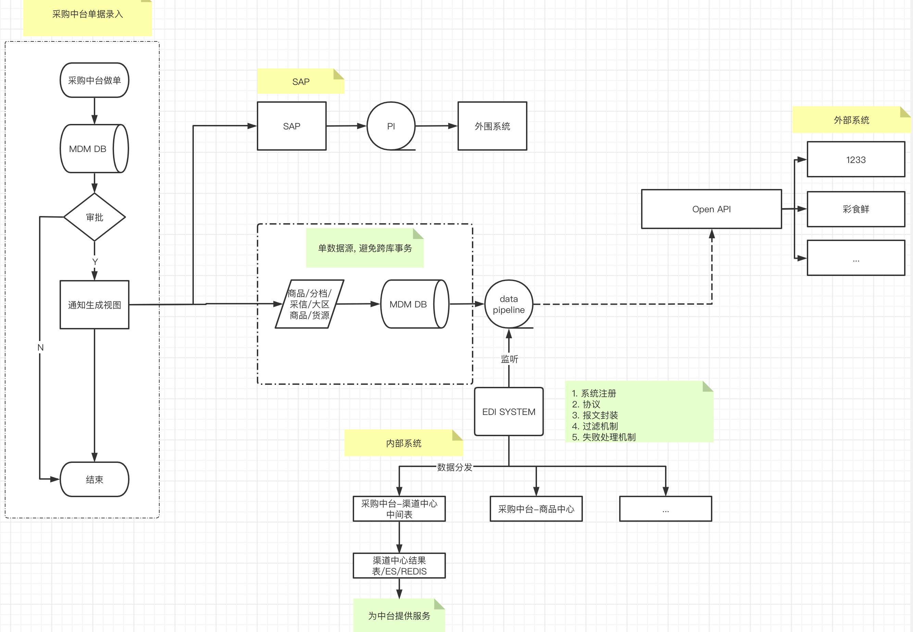
垂直供应链主数据能力

Slide 17
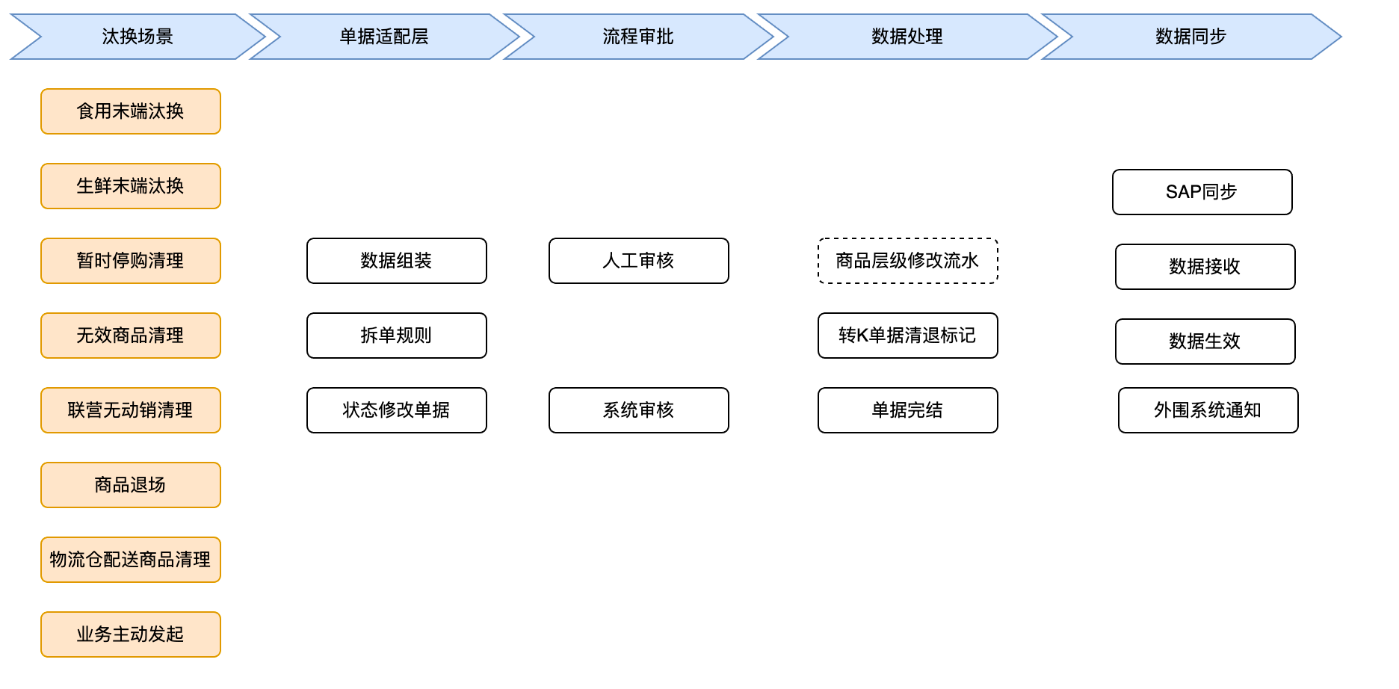
商品汰换流程

Slide 18
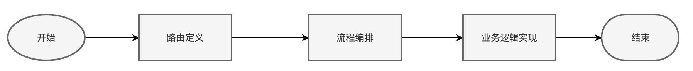
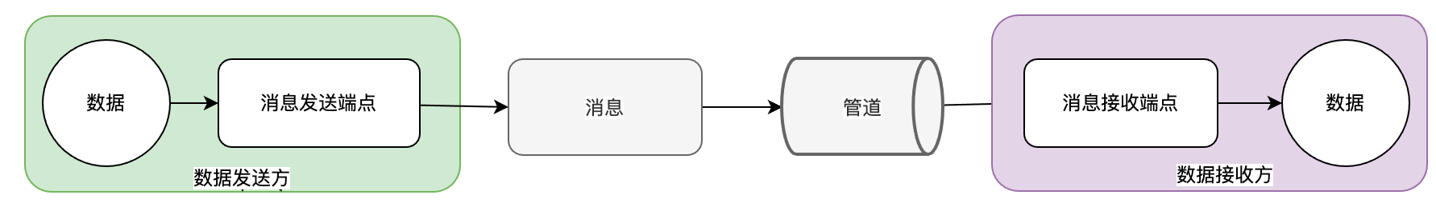
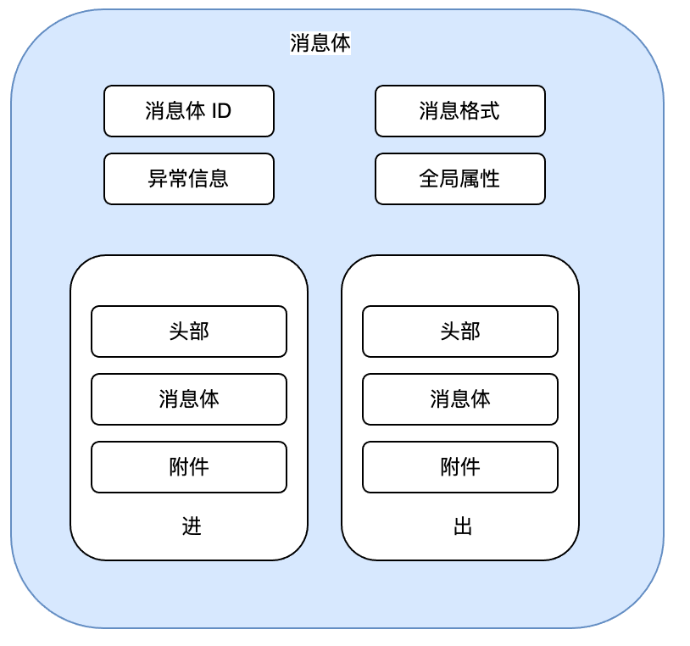
流程编排的探索
from("amqp:queue:newProductImportRequest")
.to("bean:validateBean", "bean:handleBean", "uri:notifyBean");
from("direct:validateRequest")
.split().method(SplitService.class, "splitValidateData")
.to("log:split")
.to("bean:validateEach");
from("direct:handleRequest")
.bean(newProductImportService, "handleImport")

Slide 19
01
商品基本属性
02
商品域全景
03
架构 & 核心链路
04
面临的问题 & 规划

Slide 20
面临的问题
1
数据交互时效性保障
2
持续性能优化
3
商品生命周期全链路可视化
4
去除外部依赖

Slide 21
